Slide 1











MIKROSKOPAI
Darbą atliko Visagino „Žiburio“ pagrindinės mokyklos, 10a klasės mokinės:
Rugilė Bulovaitė ir Ieva Dim
Mokytoja Loreta Akopova
2024m.

Slide 2
TURINYS:
Mikroskopų istorija
Mikroskopo sudedamosios dalys
Didinimas mikroskopu
Mikroskopų rūšys
Panaudojimas
Tiriamasis darbas
Uždaviniai
Klausimai – Pasitikrink!

Slide 3
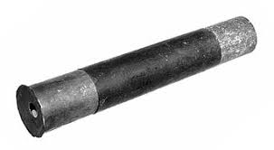
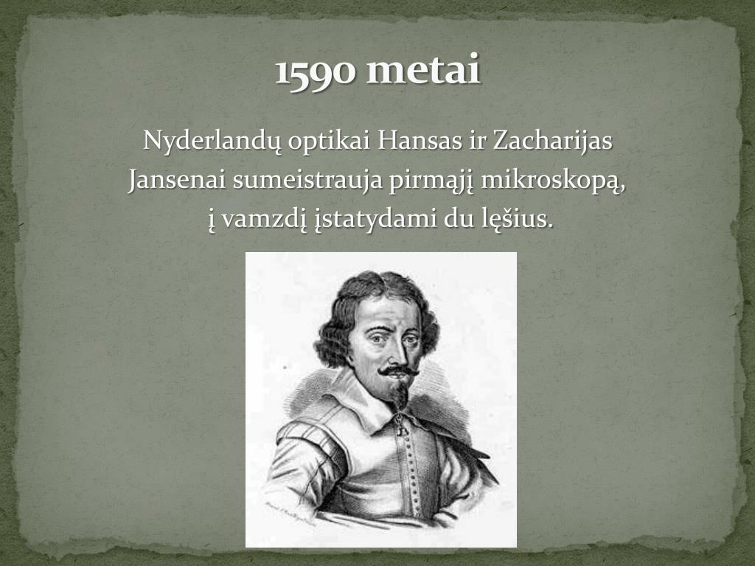
MIKROSKOPŲ ISTORIJA
1590 m.
Optikai Hansas ir Zacharijas Jansenai
Į vamzdį įstatyti du lęšiai

Slide 4
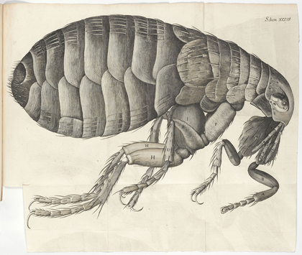
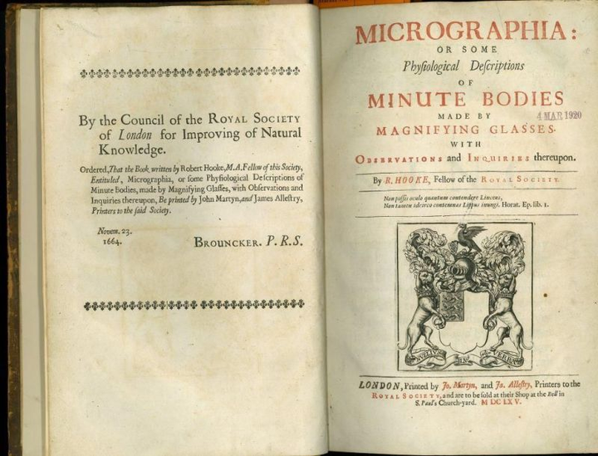
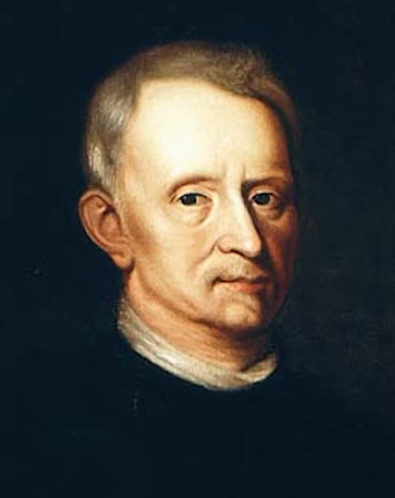
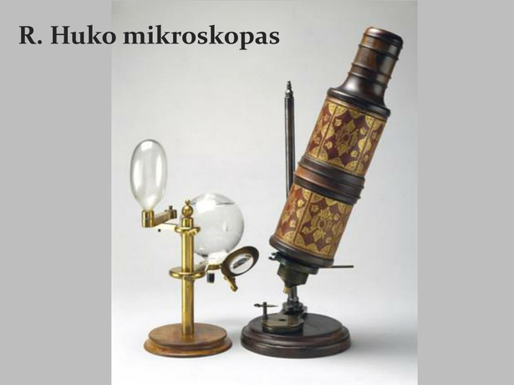
MIKROSKOPŲ ISTORIJA
1665 m.
Robertas Hukas
Tyrimų knyga ,Mikrografija’’
R. Huko mikroskopas
Pirmasis pavartojo žodį - ląstelė.

Slide 5
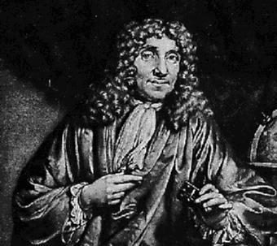
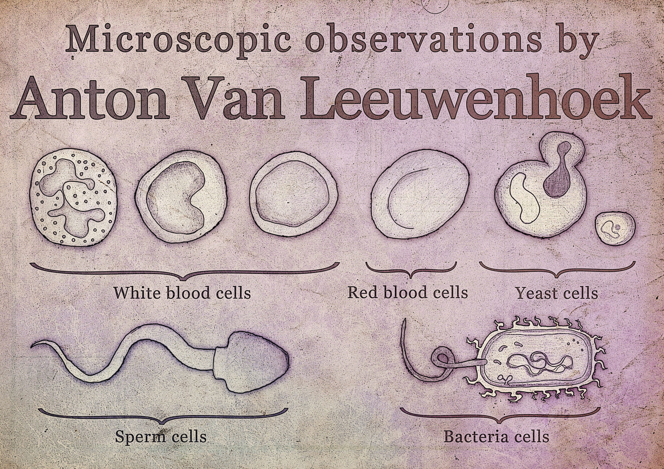
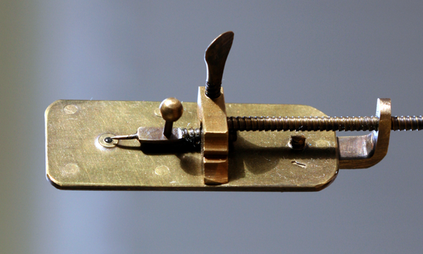
MIKROSKOPŲ ISTORIJA
1667 m.
Antonijus van Levenhukas
A. van Levenhuko mikroskopas
Tyrinėjo kraują, vabzdžius
Atrasti raudonieji kraujo kūneliai ir bakterijos

Slide 6
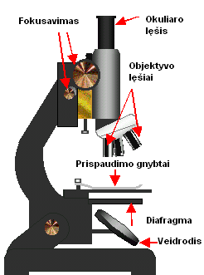
SUDEDAMOSIOS DALYS

Slide 7
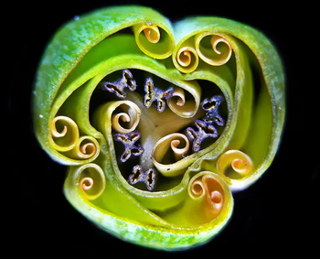
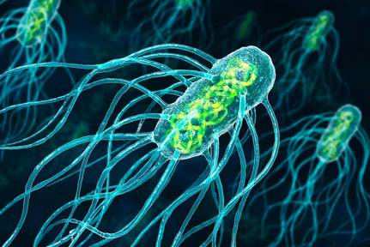
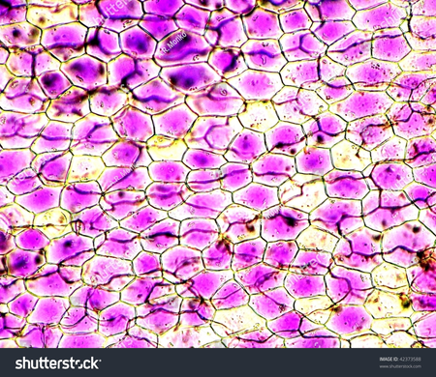
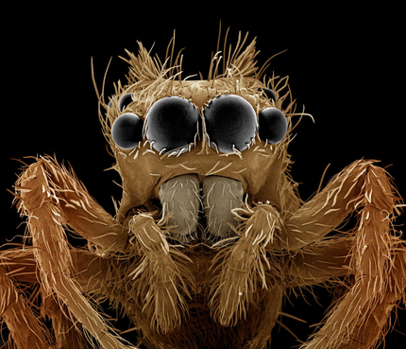
DIDINIMAS MIKROSKOPU
• Šviesiniai mikroskopai, kurie naudoja regimąją šviesą, gali padidinti iki kelių tūkstančių kartų.
• Elektroniniai mikroskopai, kurie naudoja elektronų srautą, gali padidinti net iki šimtų tūkstančių kartų.

Slide 8
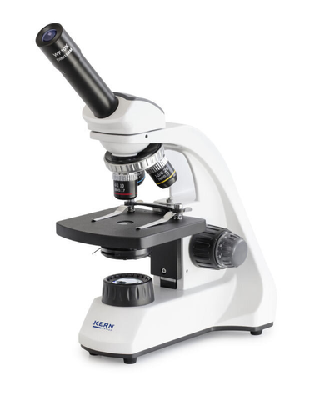
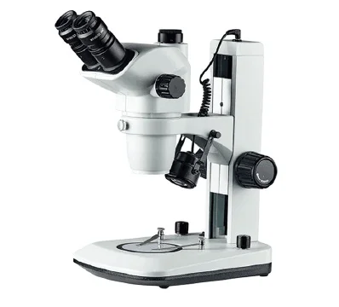
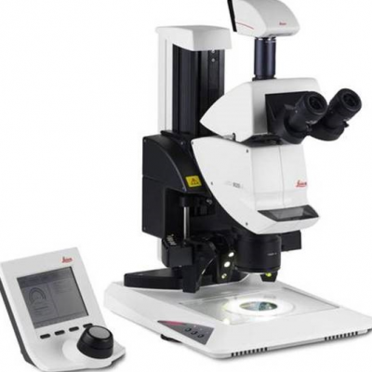
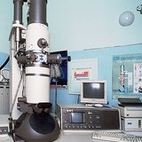
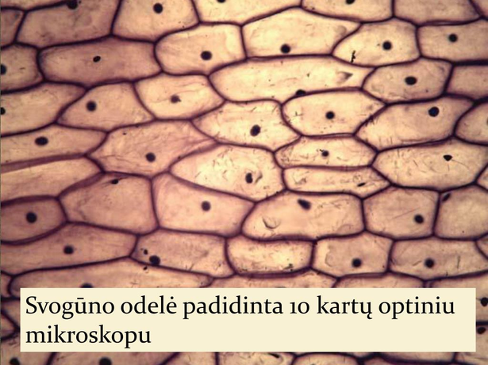
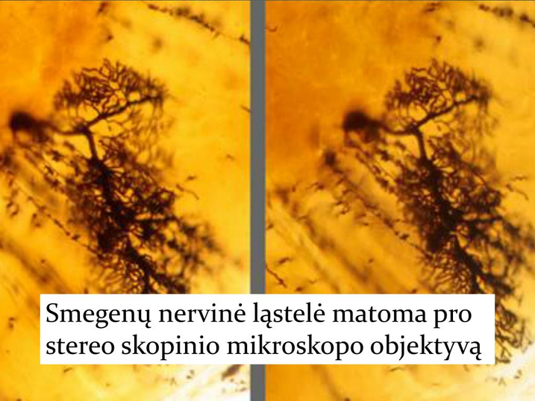
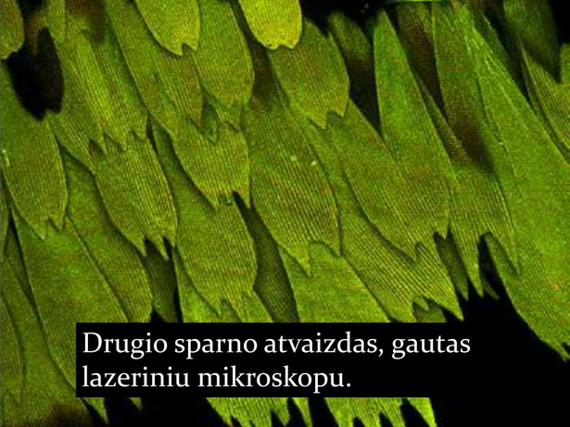
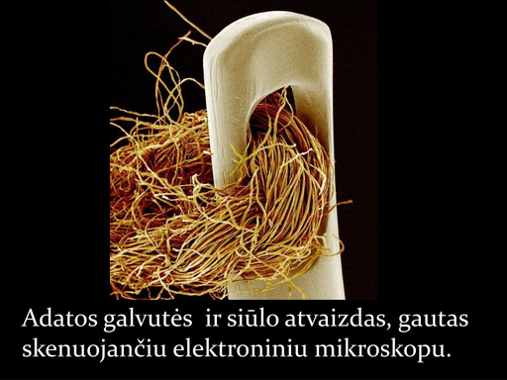
MIKROSKOPŲ RŪŠYS
Optinis (mokyklinis)
Stereoskopinis (mokslinis, medicinai)
Lazerinis
Elektroninis

Slide 9
PANAUDOJIMAS
Mikroskopija naudojama:
  Medicinoje - naujų virusų, ligų paieškoje, organizmo tyrimams.
  Biologijoje - smulkių organizmų ir objektų tyrinėjimui.
  Chemijoje - chemijų elementų tyrimams.
  Kriminalistikoje - įkalčių tyrimams, nusikaltimo aplinkybių ir nukaltėlių tapatybės nustatymui.

Slide 10
TIRIAMASIS DARBAS
  Tikslas - ištirti geltonojo ir raudonojo svogūnų ląsteles optiniu mikroskopu ir palyginti jų struktūrą.
  Priemonės - mikroskopas, geltonasis ir raudonasis svogūnai (jų plėvelės), skalperis, objektyviniai stikliukai.
  Hipotezė - mūsų manymu raudonojo svogūno ląstelės bus violetinės spalvos, o geltonojo – baltos/šviesios.

Slide 11
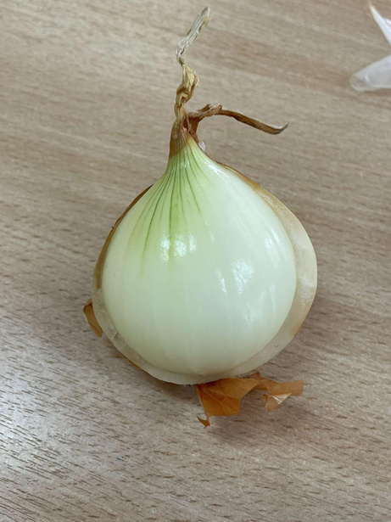
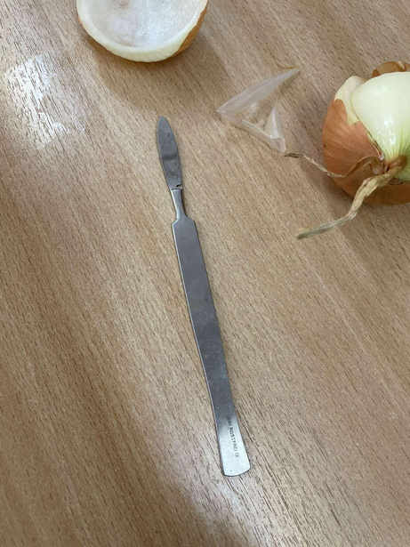
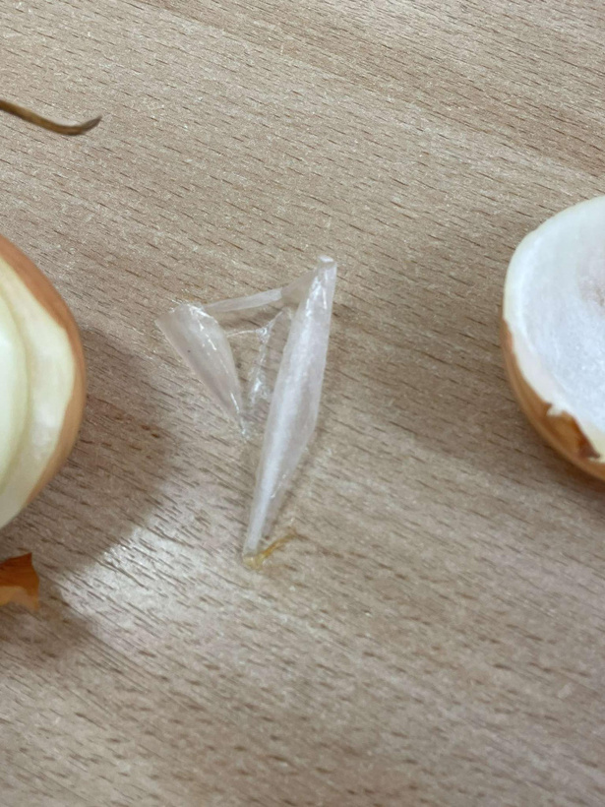
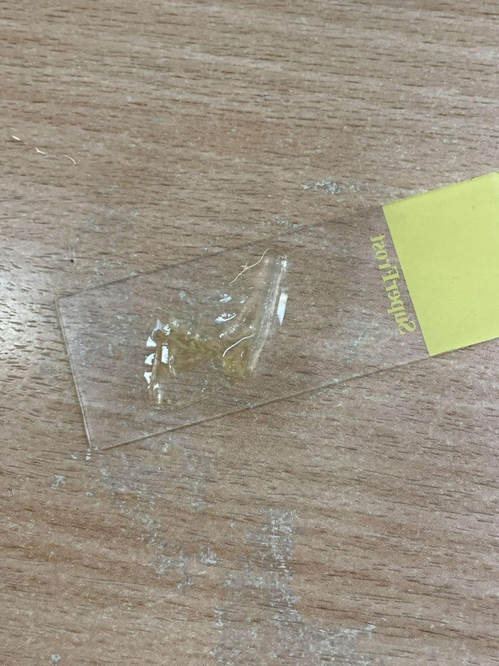
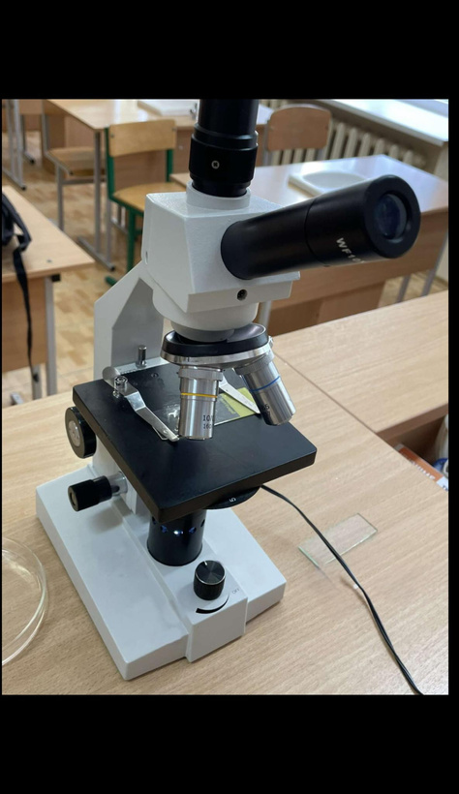
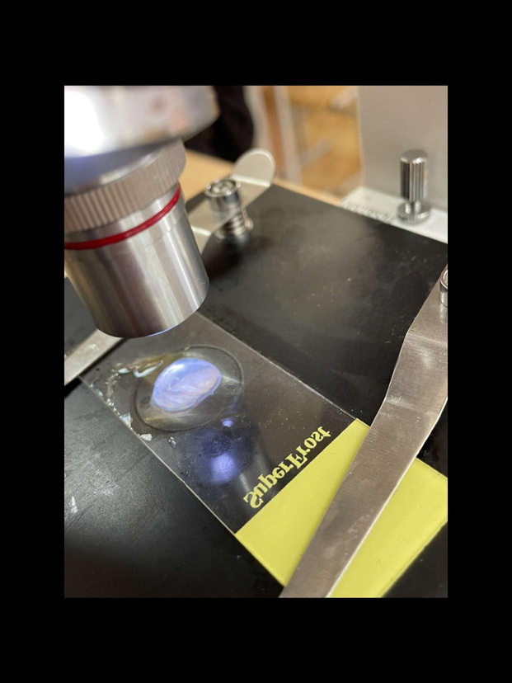
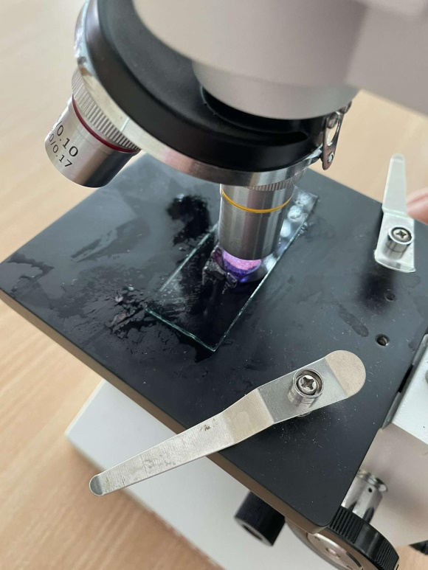
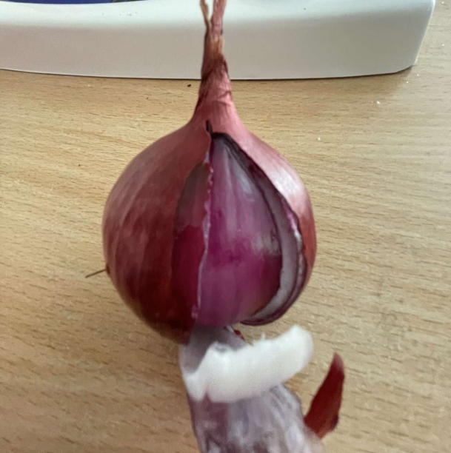
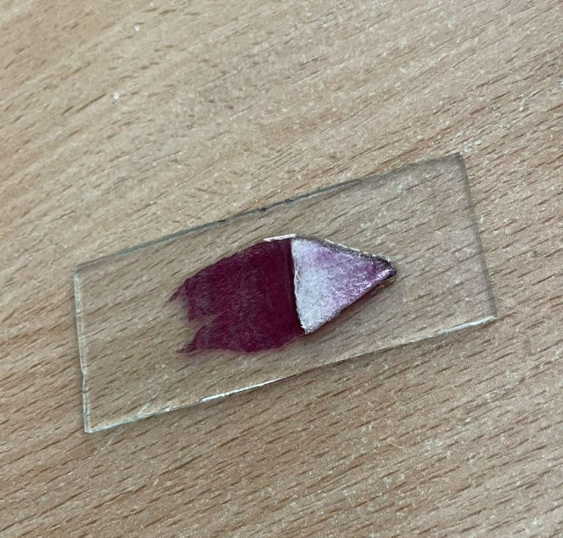
ŠIO TYRIMO DARBO EIGA:
  Su skalperiu perpjauti svogūnus ir nulupti jų tarpsluoksninę plėvelę.
2. Uždėti svogūno plėveles ant objektyvinių stikliukų ir užlašinti vandens.
3. Padėti stikliukus po objektyvu ir padidinti 400 kartų.

Slide 12
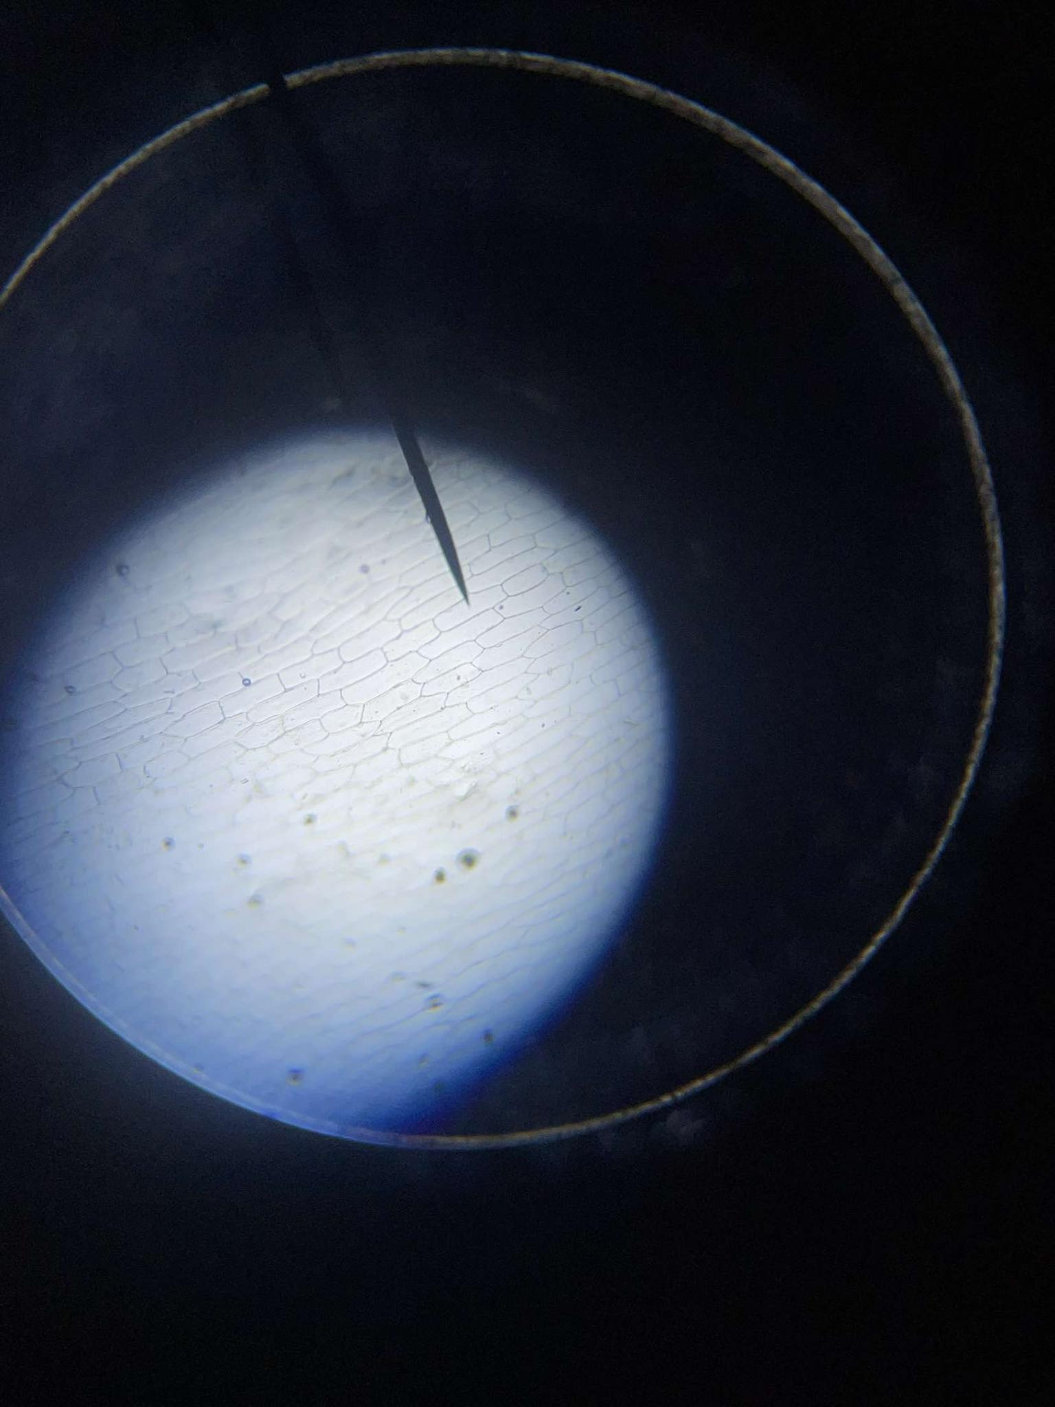
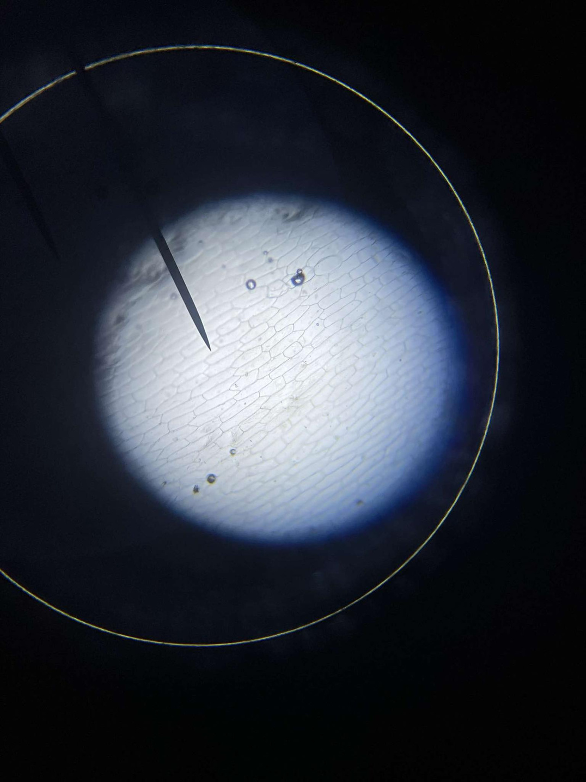
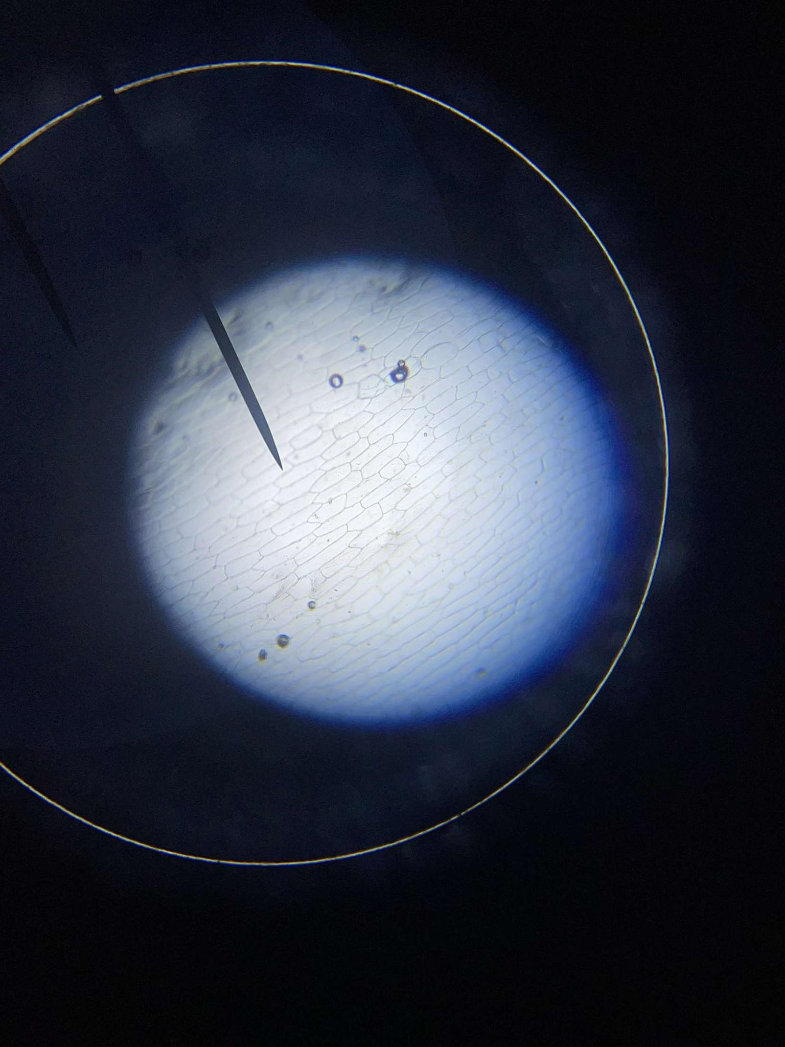
GELTONOJO SVOGŪNO LĄSTELĖS REZULTATAI:
Ląstelės yra baltos/šviesios spalvos.

Slide 13
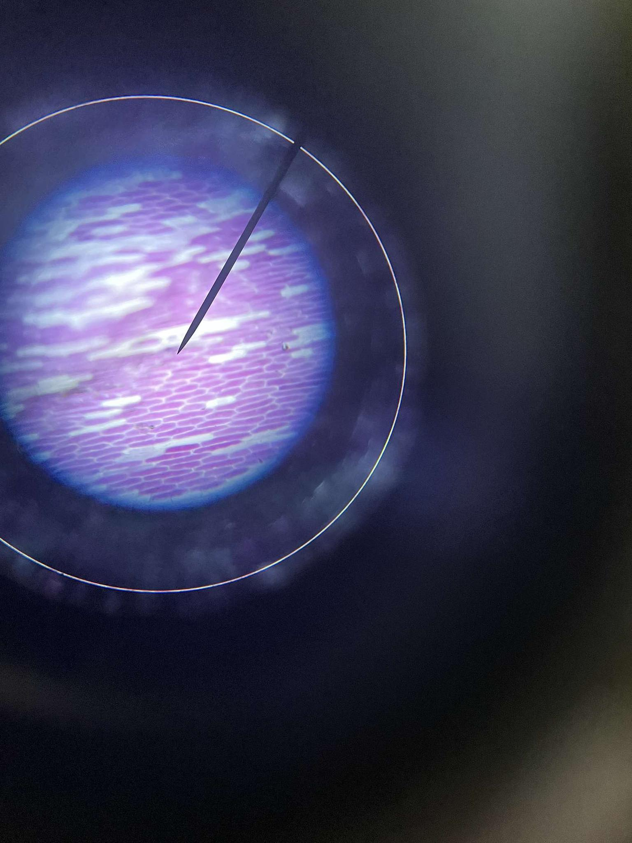
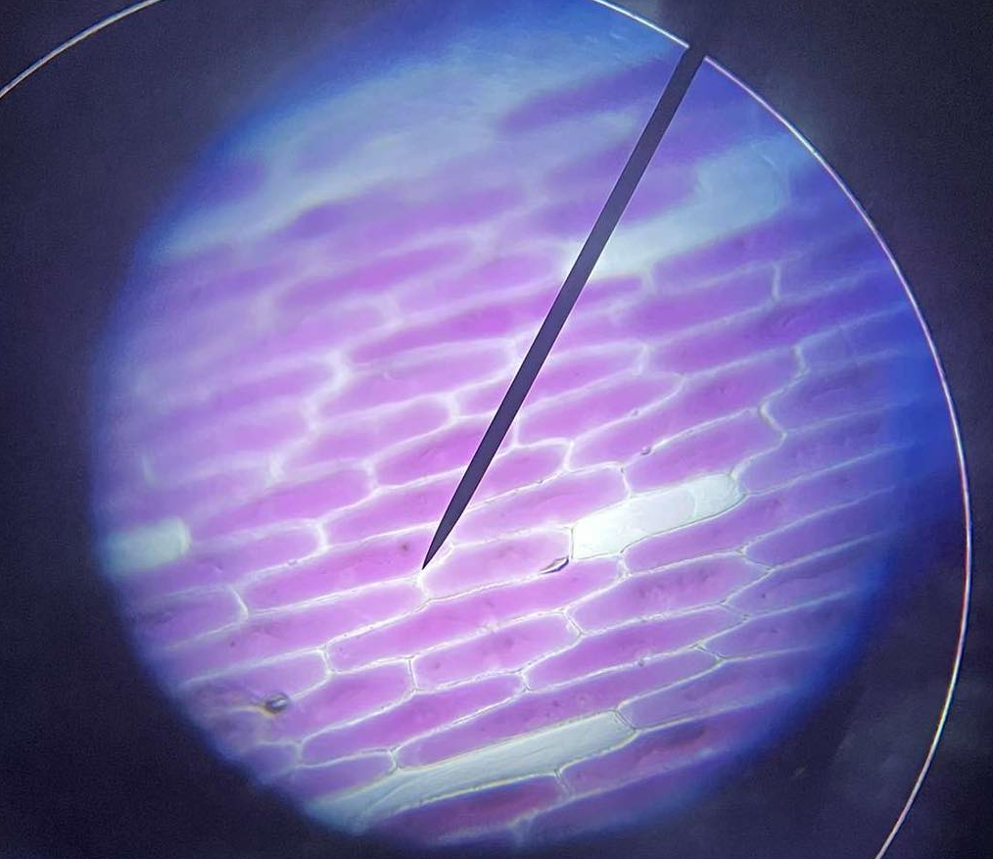
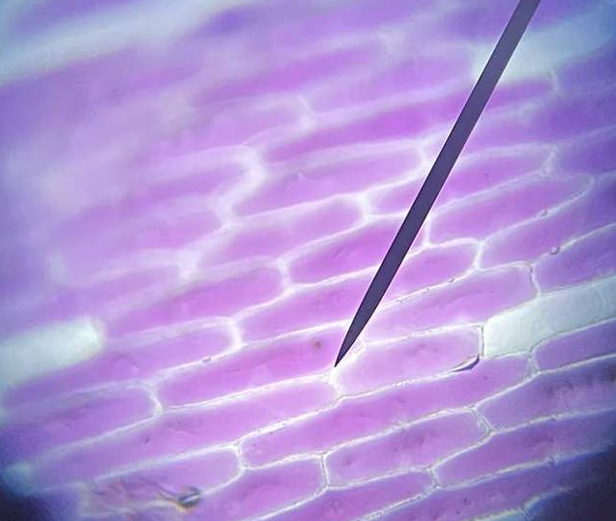
RAUDONOJO SVOGŪNO LĄSTELĖS REZULTATAI:
Ląstelės yra violetinės spalvos.

Slide 14
TYRIMO IŠVADOS:
  Hipotezė pasitvirtino, raudonojo svogūno ląstelės yra violetinės spalvos, o geltonojo – baltos/šviesios.
Svogūnų ląstelių sandara yra vienoda, skiriasi tik jų spalva.

Slide 15
Uždaviniai:
1.
Kaip mikroskopu turi naudotis akinius nešiojantys žmonės – į okuliarą žiūrėti pro akinius ar be jų?

Slide 16
Uždaviniai:
1.
Kaip mikroskopu turi naudotis akinius nešiojantys žmonės – į okuliarą žiūrėti pro akinius ar be jų?
Be akinių, nes mikroskopo okuliaras yra sukurtas taip, kad užtikrintų optimalų vaizdo suvokimą, todėl papildomi akiniai nebūtini ir gali net trukdyti tikslesniam stebėjimui.

Slide 17
Uždaviniai:
2.
Mikroskopo objektyvas didina 40 kartų. Jei realus ląstelės dydis yra 0,1mm, kokio dydžio ląstelė bus matoma per mikroskopą?

Slide 18
Uždaviniai:
2.
Mikroskopo objektyvas didina 40 kartų. Jei realus ląstelės dydis yra 0,1mm, kokio dydžio ląstelė bus matoma per mikroskopą?
0.1 mm x 40 = 4 mm
Ats.: 4mm

Slide 19
Uždaviniai:
3.
Ar vyresniems žmonėms yra sunkiau naudotis mikroskopu? Kodėl?

Slide 20
Uždaviniai:
3.
Ar vyresniems žmonėms yra sunkiau naudotis mikroskopu? Kodėl?
Taip, nes:
Vyresni žmonės gali turėti sunkumų su akių fokusavimu ir prisitaikymu prie mikroskopo okuliaro, jų akys prisitaiko lėčiau.
Vyresni žmonės dažnai patiria regos pokyčius, kurie gali trukdyti jiems aiškiai matyti per mikroskopą, reikės geresnio apšvietimo.

Slide 21
Uždavinių sprendimas:
4.
Mikroskopo objektyvo skersmuo yra 6 mm, o okuliaro – 10 mm. Ląstelės realus dydis 0.2 mm, kokio dydžio bus ląstelė, matoma per mikroskopą?
Г=dokuliaro/dobjektyvo​
Г=10mm/6mm​ = 0.6 karto
Duota: dobjektyvo=6mm,
dokuliaro=10mm
Ląstelės matmuo=Realus dydis×Г
Ląstelės matmuo=0.2mm×0.6=0.12mm
Rasti: per mikroskopą matomos ląstelės dydį
d – skersmuo; Г – didinimas

Slide 22
Uždavinių sprendimas:
5.
  Mikroskopo objektyvo skersmuo yra 5 mm, o šviesos bangos ilgis, kuris naudojamas šviesos šaltiniui, yra 500 nm. Apskaičiuokite mikroskopo rezoliuciją.
Duota: 𝜆=500 nm,
d=5mm
λ=500nm=500×10^−9m
d=5mm=5×10^−3m
R = 1.22⋅ λ / d
Rasti: R?
R = 1,22×500×10^-9 / 5×10^-3 = 1,22×100×10^-6 = = 1,22×100μm = 0,122μm
R - minimalus atstumas tarp dviejų taškų, kuriuos mikroskopas gali atskirti kaip atskirus,
λ - naudojamos šviesos bangos ilgis
d - objektyvo skersmuo.

Slide 23
Pasitikrink!
  Kas 1590m. išrado pirmąjį mikroskopą?
2. Koks buvo pirmasis mikroskopas?
3. Kaip vadinasi Roberto Huko tyrimų knyga?
4. Ką savo mikroskopu 1667m. atrado Antonijus van Levenhukas?
5. Kiek kartų vaizdą gali padidinti šviesinis mikroskopas?
6. Kokį srautą naudoja elektroniniai mikroskopai didinami vaizdą?
7. Kokie mikroskopai dažniausiai yra naudojami mokyklose?
8. Kokie mikroskopai yra naudojami medicinai?
9. Kur yra naudojama mikroskopija?
10. Kam mikroskope yra reikalingas veidrodis?

Slide 24
Pasitikrink!
  Kas 1590m. išrado pirmąjį mikroskopą?
Optikai Hansas ir Zacharijas Jansenai
2. Koks buvo pirmasis mikroskopas?
3. Kaip vadinasi Roberto Huko tyrimų knyga?
4. Ką savo mikroskopu 1667m. atrado Antonijus van Levenhukas?
5. Kiek kartų vaizdą gali padidinti šviesinis mikroskopas?
6. Kokį srautą naudoja elektroniniai mikroskopai didinami vaizdą?
7. Kokie mikroskopai dažniausiai yra naudojami mokyklose?
8. Kokie mikroskopai yra naudojami medicinai?
9. Kur yra naudojama mikroskopija?
10. Kam mikroskope yra reikalingas veidrodis?

Slide 25
Pasitikrink!
  Kas 1590m. išrado pirmąjį mikroskopą?
Optikai Hansas ir Zacharijas Jansenai
2. Koks buvo pirmasis mikroskopas?
Vamzdis su dviem įstatytais lęšiais
3. Kaip vadinasi Roberto Huko tyrimų knyga?
4. Ką savo mikroskopu 1667m. atrado Antonijus van Levenhukas?
5. Kiek kartų vaizdą gali padidinti šviesinis mikroskopas?
6. Kokį srautą naudoja elektroniniai mikroskopai didinami vaizdą?
7. Kokie mikroskopai dažniausiai yra naudojami mokyklose?
8. Kokie mikroskopai yra naudojami medicinai?
9. Kur yra naudojama mikroskopija?
10. Kam mikroskope yra reikalingas veidrodis?

Slide 26
Pasitikrink!
  Kas 1590m. išrado pirmąjį mikroskopą?
Optikai Hansas ir Zacharijas Jansenai
2. Koks buvo pirmasis mikroskopas?
Vamzdis su dviem įstatytais lęšiais
3. Kaip vadinasi Roberto Huko tyrimų knyga?
Mikrografija
4. Ką savo mikroskopu 1667m. atrado Antonijus van Levenhukas?
5. Kiek kartų vaizdą gali padidinti šviesinis mikroskopas?
6. Kokį srautą naudoja elektroniniai mikroskopai didinami vaizdą?
7. Kokie mikroskopai dažniausiai yra naudojami mokyklose?
8. Kokie mikroskopai yra naudojami medicinai?
9. Kur yra naudojama mikroskopija?
10. Kam mikroskope yra reikalingas veidrodis?

Slide 27
Pasitikrink!
  Kas 1590m. išrado pirmąjį mikroskopą?
Optikai Hansas ir Zacharijas Jansenai
2. Koks buvo pirmasis mikroskopas?
Vamzdis su dviem įstatytais lęšiais
3. Kaip vadinasi Roberto Huko tyrimų knyga?
Mikrografija
Raudonuosius kraujo kūnelius ir bakterijas
4. Ką savo mikroskopu 1667m. atrado Antonijus van Levenhukas?
5. Kiek kartų vaizdą gali padidinti šviesinis mikroskopas?
6. Kokį srautą naudoja elektroniniai mikroskopai didinami vaizdą?
7. Kokie mikroskopai dažniausiai yra naudojami mokyklose?
8. Kokie mikroskopai yra naudojami medicinai?
9. Kur yra naudojama mikroskopija?
10. Kam mikroskope yra reikalingas veidrodis?

Slide 28
Pasitikrink!
  Kas 1590m. išrado pirmąjį mikroskopą?
Optikai Hansas ir Zacharijas Jansenai
2. Koks buvo pirmasis mikroskopas?
Vamzdis su dviem įstatytais lęšiais
3. Kaip vadinasi Roberto Huko tyrimų knyga?
Mikrografija
Raudonuosius kraujo kūnelius ir bakterijas
4. Ką savo mikroskopu 1667m. atrado Antonijus van Levenhukas?
5. Kiek kartų vaizdą gali padidinti šviesinis mikroskopas?
Iki kelių tūkst. kartų
6. Kokį srautą naudoja elektroniniai mikroskopai didinami vaizdą?
7. Kokie mikroskopai dažniausiai yra naudojami mokyklose?
8. Kokie mikroskopai yra naudojami medicinai?
9. Kur yra naudojama mikroskopija?
10. Kam mikroskope yra reikalingas veidrodis?

Slide 29
Pasitikrink!
  Kas 1590m. išrado pirmąjį mikroskopą?
Optikai Hansas ir Zacharijas Jansenai
2. Koks buvo pirmasis mikroskopas?
Vamzdis su dviem įstatytais lęšiais
3. Kaip vadinasi Roberto Huko tyrimų knyga?
Mikrografija
Raudonuosius kraujo kūnelius ir bakterijas
4. Ką savo mikroskopu 1667m. atrado Antonijus van Levenhukas?
5. Kiek kartų vaizdą gali padidinti šviesinis mikroskopas?
Iki kelių tūkst. kartų
6. Kokį srautą naudoja elektroniniai mikroskopai didinami vaizdą?
Elektronų srautą
7. Kokie mikroskopai dažniausiai yra naudojami mokyklose?
8. Kokie mikroskopai yra naudojami medicinai?
9. Kur yra naudojama mikroskopija?
10. Kam mikroskope yra reikalingas veidrodis?

Slide 30
Pasitikrink!
  Kas 1590m. išrado pirmąjį mikroskopą?
Optikai Hansas ir Zacharijas Jansenai
2. Koks buvo pirmasis mikroskopas?
Vamzdis su dviem įstatytais lęšiais
3. Kaip vadinasi Roberto Huko tyrimų knyga?
Mikrografija
Raudonuosius kraujo kūnelius ir bakterijas
4. Ką savo mikroskopu 1667m. atrado Antonijus van Levenhukas?
5. Kiek kartų vaizdą gali padidinti šviesinis mikroskopas?
Iki kelių tūkst. kartų
6. Kokį srautą naudoja elektroniniai mikroskopai didinami vaizdą?
Elektronų srautą
7. Kokie mikroskopai dažniausiai yra naudojami mokyklose?
Optiniai mikroskopai
8. Kokie mikroskopai yra naudojami medicinai?
9. Kur yra naudojama mikroskopija?
10. Kam mikroskope yra reikalingas veidrodis?

Slide 31
Pasitikrink!
  Kas 1590m. išrado pirmąjį mikroskopą?
Optikai Hansas ir Zacharijas Jansenai
2. Koks buvo pirmasis mikroskopas?
Vamzdis su dviem įstatytais lęšiais
3. Kaip vadinasi Roberto Huko tyrimų knyga?
Mikrografija
Raudonuosius kraujo kūnelius ir bakterijas
4. Ką savo mikroskopu 1667m. atrado Antonijus van Levenhukas?
5. Kiek kartų vaizdą gali padidinti šviesinis mikroskopas?
Iki kelių tūkst. kartų
6. Kokį srautą naudoja elektroniniai mikroskopai didinami vaizdą?
Elektronų srautą
7. Kokie mikroskopai dažniausiai yra naudojami mokyklose?
Optiniai mikroskopai
8. Kokie mikroskopai yra naudojami medicinai?
Stereoskopiniai mikroskopai
9. Kur yra naudojama mikroskopija?
10. Kam mikroskope yra reikalingas veidrodis?

Slide 32
Pasitikrink!
  Kas 1590m. išrado pirmąjį mikroskopą?
Optikai Hansas ir Zacharijas Jansenai
2. Koks buvo pirmasis mikroskopas?
Vamzdis su dviem įstatytais lęšiais
3. Kaip vadinasi Roberto Huko tyrimų knyga?
Mikrografija
Raudonuosius kraujo kūnelius ir bakterijas
4. Ką savo mikroskopu 1667m. atrado Antonijus van Levenhukas?
5. Kiek kartų vaizdą gali padidinti šviesinis mikroskopas?
Iki kelių tūkst. kartų
6. Kokį srautą naudoja elektroniniai mikroskopai didinami vaizdą?
Elektronų srautą
7. Kokie mikroskopai dažniausiai yra naudojami mokyklose?
Optiniai mikroskopai
8. Kokie mikroskopai yra naudojami medicinai?
Stereoskopiniai mikroskopai
9. Kur yra naudojama mikroskopija?
Medicinoje,biologijoje,chemijoje,kriminalistikoje
10. Kam mikroskope yra reikalingas veidrodis?

Slide 33
Pasitikrink!
  Kas 1590m. išrado pirmąjį mikroskopą?
Optikai Hansas ir Zacharijas Jansenai
2. Koks buvo pirmasis mikroskopas?
Vamzdis su dviem įstatytais lęšiais
3. Kaip vadinasi Roberto Huko tyrimų knyga?
Mikrografija
Raudonuosius kraujo kūnelius ir bakterijas
4. Ką savo mikroskopu 1667m. atrado Antonijus van Levenhukas?
5. Kiek kartų vaizdą gali padidinti šviesinis mikroskopas?
Iki kelių tūkst. kartų
6. Kokį srautą naudoja elektroniniai mikroskopai didinami vaizdą?
Elektronų srautą
7. Kokie mikroskopai dažniausiai yra naudojami mokyklose?
Optiniai mikroskopai
8. Kokie mikroskopai yra naudojami medicinai?
Stereoskopiniai mikroskopai
9. Kur yra naudojama mikroskopija?
Medicinoje,biologijoje,chemijoje,kriminalistikoje
10. Kam mikroskope yra reikalingas veidrodis?
Kad atspindėtų šviesą

Slide 34
AČIŪ UŽ DĖMĖSĮ

